Slide 1


MEDIAktivni Mladi: Informisanje na Balkanu
Šta je kritičko mišljenje?
Razotkrivanje ključnih koncepata i temeljnih principa koji oblikuju donošenje informisanih odluka.

Slide 2

Kritičko mišljenje: temelj medijske pismenosti
Kritičko mišljenje je ključna veština za razlikovanje istine u našem informacijama bogatom društvu. Ono podrazumeva analizu informacija, procenu dokaza i formiranje argumentovanih zaključaka – temeljne sposobnosti u kako tehnokratskim, tako i demokratskim društvima. Ovaj disciplinovani proces zahteva aktivan angažman na idejama, omogućavajući pojedincima da jasno i racionalno razmišljaju o tome šta da veruju ili čine.

Slide 3
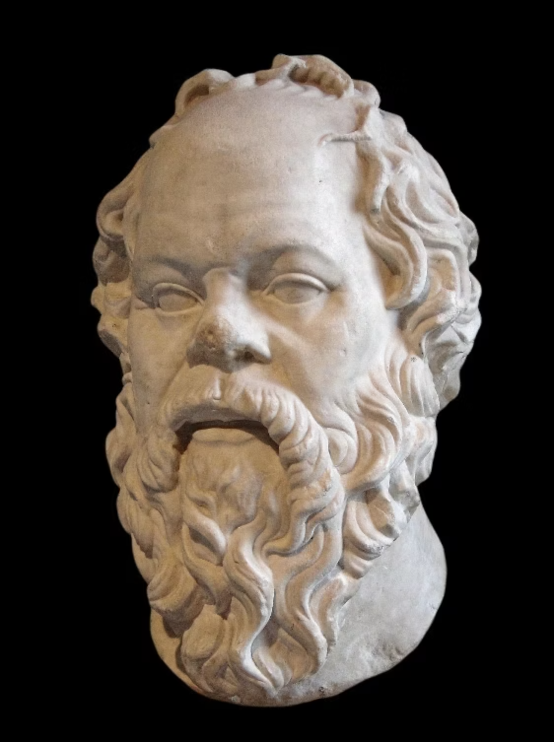
Poreklo: Antička Grčka i Sokrat
Kritičko mišljenje je rođeno u antičkim Atinama (5. do 3. vek p.n.e.), gde su filozofi poput Sokrata, Platona i Aristotela postavili temelje sistematskom istraživanju i racionalnoj misli.
Pre Sokrata, Grci su tražili istine od pesnika poput Homera, verujući da su božanski inspirisani. Sokrat je revolucionizovao ovaj pristup tvrdeći da se do istine može doći putem racionalnog razgovora, postupno sužavajući teme do njihovog suštinskog pojma.
Sokrat je razvio "metodu primalje„ (babice), verujući da je istina već u nečijem umu i da je samo treba izvući. Ova sokratska metoda koristi kooperativni dijalog da stimuliše dublje razmišljanje kroz preispitivanje pretpostavki.

Slide 4
Evolucija kritičkog mišljenja
Stara Grčka
1
Sokrat, Platon i Aristotel postavili su temelje sistematskog istraživanja.
2
Renesansa
Humanizam je podsticao razvoj sa misliocima poput Dekarta i Lokka koji su uveli skepticizam i empirizam.
Prosvetiteljstvo
3
Pojava racionalizma i naučnog istraživanja promovisala je kritičko mišljenje kao temelj znanja.
4
20. vek
Džon Duji se zalagao za iskustveno obrazovanje i refleksivno mišljenje za građanstvo.
Moderna era
5
Edvard de Bono, Danijel Kaneman i Ričard Taler ispitivali su kognitivne pristrasnosti i donošenje odluka.

Slide 5



Praktične primene
Obrazovanje
Biznis
Zdravstvo
Učenici analiziraju tekstove, procenjuju argumente i razvijaju perspektive o složenim pitanjima ispitivanjem više stanovišta i formulisanjem zaključaka.
Lideri procenjuju tržišne trendove, procenjuju rizike i donose informisane odluke za uspeh organizacije, na primer analizirajući povratne informacije kupaca kako bi rešili pad prodaje.
Medicinski stručnjaci procenjuju simptome, razmatraju različita stanja i određuju najbolje tretmane analizom istorije pacijenta i odmerezivanjem koristi i rizika.

Slide 6

Politička uloga u društvu
Kritičko mišljenje igra ključnu ulogu u podsticanju informisanih i angažovanih građana, naročito ključnu u demokratskim društvima.
Ono osnažuje građane da:
Kritički procenjuju informacije u dobu dezinformacija
Razlikuju kredibilne izvore od nepouzdanih
Efektivno analiziraju političke argumente
Donose informisane izbore tokom izbora
Štaviše, ono doprinosi društvenom napretku podstičući dijalog i razumevanje kroz različite perspektive.

Slide 7

Igre za unapređenje kritičkog mišljenja: šah
Chess.com
Besplatna onlajn platforma za igranje šaha koja unapređuje:
Strateško mišljenje
Predviđanje i planiranje
Veštine donošenja odluka
Chess.com služi milionima šahista širom sveta, nudeći mesto za:
Deljenje misli i strategija
Poboljšavanje vaše šahovske igre
Povezivanje sa globalnom šahovskom zajednicom

Slide 8
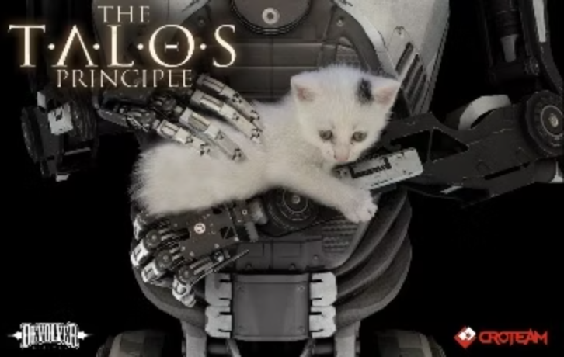
The Talos Principle
Talos princip
Filozofska puzzle igra iz prvog lica smeštena u kontradiktorni svet antičkih ruševina i napredne tehnologije.
Igrači imaju zadatak da rešavaju sve složenije zagonetke, suočavajući se sa fundamentalnim pitanjima:
Ko ste vi?
Šta je vaša svrha?
Šta ćete uraditi povodom toga?
Igra izaziva igrače da odluče između verovanja ili preispitivanja svoje realnosti.

Slide 9
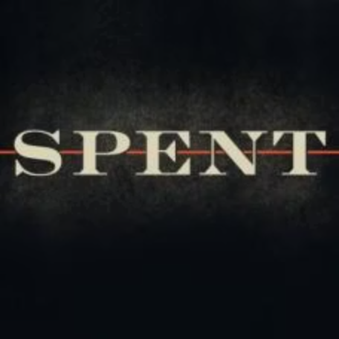
Simulacija siromaštva: Spent
Spent
Onlajn igra o siromaštvu i beskućništvu razvijena za Urban Ministries of Durham, neprofitnu organizaciju u Severnoj Karolini.
Igra se zasniva na budžetiranju i svakodnevnim životnim izazovima:
Igrači se suočavaju sa višestrukim teškim scenarijima
Moraju donositi ključne finansijske odluke
Doživljavaju kako izbori direktno utiču na prihode
Razvija empatiju i društvenu svest

Slide 10
Još igara za kritičko mišljenje
Numberdyslexia.com
Brainstorm
Nudi zbirku onlajn igara za poboljšanje veština kritičkog mišljenja, uključujući klasike kao što su:
Multiplayer igra koja izaziva igrače da:
Donose odluke na osnovu analitičke opservacije
Sudoku
Završe zadatke pre drugih igrača
Tangram
Pomere svoje kognitivne granice
Logičke zagonetke
Vežbaju veštine kritičkog mišljenja

Slide 11
Zaključak: Vitalni značaj kritičkog mišljenja
Istorijski temelj
Lični razvoj
Društveni napredak
Kritičko mišljenje ima duboke istorijske korene od Sokrata do modernih kognitivnih naučnika, evoluirajući kao disciplinovani pristup znanju i istini.
Unapređuje individualnu sposobnost analize informacija, procene dokaza i formiranja argumentovanih zaključaka u obrazovanju, biznisu, zdravstvu i svakodnevnom životu.
Podstiče informisano građanstvo, omogućava demokratsko učešće i promoviše smislen dijalog kroz različite perspektive.
Razumevanjem porekla i primene kritičkog mišljenja, i uključivanjem u vežbe dizajnirane da neguju ove veštine, pojedinci mogu da se kreću kroz složenost modernog života i da smisleno doprinesu svojim zajednicama.

Slide 12

Hvala!

